Slide 1




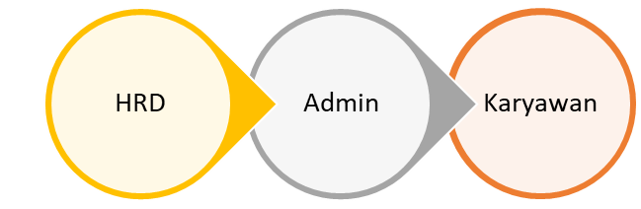




FLOW PERMOHONAN PEMBUATAN ID CARD
1
2
3
4
ID CARD KARYAWAN RUSAK / HILANG
KARYAWAN MENGAJUKAN FORM NO.11/Rev 2-HRD
FORM DITERIMA HRD**
PERSETUJUAN ATASAN
Jika hilang dikenakan potongan sesuai ketentuan*
8
7
6
5
HRD DISTRIBUSI ID CARD MELALUI ADMIN BAGIAN
ID CARD BARU DITERIMA HRD
PEMBUATAN ID CARD OLEH VENDOR
HRD ORDER KE VENDOR
Note:
*Referensi Ketentuan HR-INT-007
**Leadtime dari form diterima HRD sampai dengan id card didistribusi maksimal 1 bulan

Slide 2
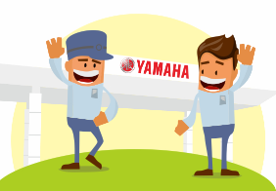
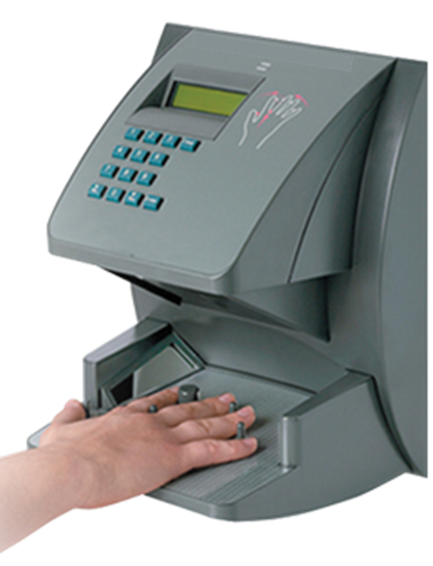

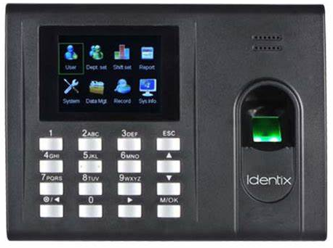


FLOW PENCATATAN KEHADIRAN PT YPMI
1
2
3a
4a
KARYAWAN DATANG/
PULANG KERJA
KARYAWAN
SLOT IN / SLOT OUT
Ya
DATA HADIR DIPROSES DI SISTEM HRD
DATA TERSIMPAN PADA MESIN ABSEN
Tidak bisa/ Gagal
3b
4b
5
TINDAK LANJUT/ MANUAL INPUT DI SISTEM OLEH HRD
KARYAWAN LAPOR ATASAN/ADMIN
DATA DIGUNAKAN UNTUK :
- PEMBAYARAN UPAH
- REPORT PENILAIAN
Note:
Referensi : PKB Pasal 73 Ayat 6 & Ketentuan HR-INT-002

